Slide 1

B I L D E R ... ABBILDUNGEN... und ihre unterrichtlichen Einsatzmöglichkeiten
Graphische Elemente sollen
weniger als Illustration dienen
denn
als Arbeitsmittel aus dem SuS
kompetenzorientiert Erkenntnisse schöpfen
Ein wichtiger methodischer Grundsatz dazu lautet :
„Erst spricht das Bild
dann der Schüler
und zuletzt sie als Lehrkraft...“
>> Kurzer Basisartikel https://gwb.schule.at/pluginfile.php/64375/mod_resource/content/1/Seite45-58_Bildmedien.pdf
https://fachportal.ph-noe.ac.at/gwk/ HLG -Quereinsteiger Ch. Sitte 2023

Slide 2
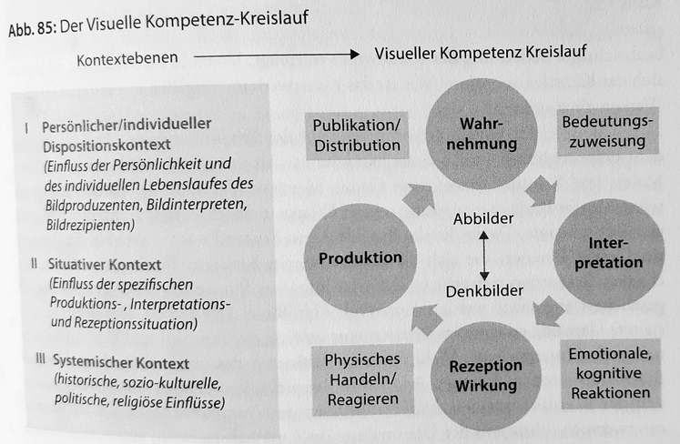

Zunächst etwas zum H i n t e r g r u n d ......
Wahr-nehmung
Inter-pretation
Aus: Müller M., St. Geise (2015) Grundlagen der visuellen Kommunikation. UTB , UVK Konstanz/München. S.179
https://fachportal.ph-noe.ac.at/gwk/ HLG Ch. Sitte 2023

Slide 3
Ein Großteil des Bildmaterials in unseren Schulbüchern
ist noch immer nur illustrativ
- es liegt an Ihnen, methodisch hier "Erste Hilfe" zu leisten !
Hier ihnen einige der vielfältigen Varianten zu zeigen ist Ziel dieser Einheit
Fehler 1 : "geschwätzige Bildunterschriften", nehmen ihnen die Möglichkeit Schüler zum eigenständigem Beobachten zu bringen = „Sehen lernen“
Fehler 2 . wenig bis gar keine aufbauende, variantenreiche Kompetenzorientierung bei Bildern als Arbeitsmittel ... D.h. wie sind dazu die FRAGEN ? K1 ..K 2..K3 ?
Notwendigkeit 1 : Das Bild ist insbes. in den 1., 2. Kl. wichtiger / nachhaltiger als Text & auch so manche Karte....in seiner Wirkung und did. Möglichkeiten
Notwendigkeit 2 : Das Bild als Mittel bei SuS nutzen, die sprachliche Defizite haben – damit aber das von ihnen angestrebte Lernziel auch so erreichen können!
Notwendigkeit 3: Nicht immer ist in GW /bzw in den meisten Fällen sogar –
eine d i r e k t e Begegnung möglich – „Bilder“ (aller Art) sind daher „Mittler“ - wichtig ist dabei dass die SuS dabei „s e h e n lernen“ und weg kommen vom flüchtigen, oberflächlichem Bildbetrachten.
https://fachportal.ph-noe.ac.at/gwk/ HLG Ch. Sitte 2023

Slide 4
Die beiden Seiten aus der Zs „geographie heute“ zeigen ihnen im Detail 2 Aspekte:
>>> intendiert ist, dass sie konkrete Beispiele entwickeln/ansprechen....>>>
>>> auch direkt anwählbar auf unserer LV-Moodleseite dort unter Link A >>
1_FUNKTION_v_Bildern__gh_253_S4-1 > bitte umklappen zur Folie ... ( >> auch bei >> )
Bilder als Informationsträger
Bilder unterstützen den Lernprozeß
Bilder fördern Kommunikationsprozesse
Bilder ermöglichen die Anwendung von methodischen Fähigkeiten und Fertigkeiten
Bilder ermöglichen Handlungsmöglichkeiten
Bilder fördern Einstellungen u Haltungen (nicht zuletzt über Umwelterziehung & Pol.Bildung....)
Bilder ermöglichen Medienerziehung
Bilder unterstützen Leistungsüberprüfung
2_Fotoarbeit_Operatoren_gh_253_S9-1.pdf >> detto bitte umklappen >> (>> bzw auch hier >>
Bild als stummer Impuls
Bild mit nonverbalem Impuls ....
Bild mit verbalem Impuls ....
Bilder zu vorher aufgeworfenen Fragen
Bild(er) im Verbund mit anderen Medien
Anwenden erworbener Erkenntnisse auf dem Bild
Transfer auf andere ...Inhalte, Räume, Situationen....
https://fachportal.ph-noe.ac.at/gwk/ HLG Ch. Sitte 2023

Slide 5
D i s k u s i o n --- welche Methodenzugänge sehen sie hier ???
Einige Beispiele aus dem LV-Moodleordner hier auf unserer Link B >>>
(bitte umklappen... >>>)
https://moodle.ph-noe.ac.at/ph-noe/mod/folder/view.php?id=86694 >>
aus online-GW-Didaktik PH-Linz
Einem reichhaltigem Bilderordner hier:
https://gwb.schule.at/course/view.php?id=757#section-4 >>>>
https://fachportal.ph-noe.ac.at/gwk/ HLG Ch. Sitte 2023

Slide 6
aus: gh 253/254 - beigelegte "Bausteinkärtchen" (von M. Reuschenbach)
1. Ein Bild auf sich wirken lassen...
ZIEL: "Lasse das Bild auf dich wirken und nimm Eindrücke aus dem Bild mit" ...
2. Ein Bild entdecken... "Betrachte das Bild genau; identifiziere Einzelheiten, die man auf den ersten Blick n i c h t wahrnimmt" ...
3. Die Art des Bildes bestimmen... "Bestimme welche Art Bilder du betrachtest & aus welcher Perspektive die Bilder aufgenommen worden sind..."
4. Ein Bild deuten... "Interpretiere die Bildinhalte und belege, wie und warum du zu diesen Entscheidungen gekommen bist"
5. über ein Bild sprechen... "Tausche dich mit deinem Mitschüler über das Bild aus. Dabei erfährst du, wie andere über das Bild denken und wie sie das Bild sehen. Das Gespräch ergänzt deine eigene Sichtweise„ ...
6. mit einem Bild arbeiten... Trage weitergehende Informationen auf der Basis des Bildes zusammen..." (erstelle eine Skizze...Bilderreihe..Glieder in...)
7. Bilder vergleichen... "hinsichtlich .....xy....Sachverhaltes„... K o n t r a s t i e r e n ...zB...
8. Ein Bild beurteilen... "Bewerte die Aussagekraft bezüglich... Begründe deine Bewertung...„
9. Ein Bild auswählen... "Suche B. aus...und begründe warum du es dafür geeignet findest..
10. Ein Bild für eine Präsentation verwenden... "suche es so aus, dass es deinen Vortrag optimal unterstützt...Quelle?...Text dazu?...worauf kommt es an?“
https://fachportal.ph-noe.ac.at/gwk/ HLG Ch. Sitte 2023

Slide 7
Erg. Ch.S.
Eine BildGESCHICHTE verbalisieren (...Brief /kurzen Zeitungsbericht schreiben...= D 2.Kl.
Eine mit Menschen abgebildete Situation....in einen Dialog bringen -ev mit
Aus Bildpuzzleteilen ein solches wieder zusammensetzen (ev mit 2,3 zusätzlichen „falschen“ nicht dazu passenden Puzzleteilen)
Aus einer Bildreihe ein falsch eingeordnetes identifizieren („Aussenseitermethode“)
Ein Bild in der Mitte eines A-4 Blattes-quer als so vorgegebenen Ausschnitt ergänzen
. . . u.a.m...
Ergänzend können sie sich die Beispiele die VOGLER (2010) bringt noch ansehen
https://www.gw-unterricht.at/images/pdf/gwu_117_052_066_sek_ii_vogler.pdf (ev. nur S. 56-61)
TIPP: auch im durchaus artverwandten Fach Geschichte & Pol.Bildung arbeiten sie mit Bildern – manches...
www.politik-lernen.at/dl/orNMJMJKomoLKJqx4KJK/edpol_2011_diagnoseaufgaben_web_pdf
https://fachportal.ph-noe.ac.at/gwk/ HLG Ch. Sitte 2023

Slide 8
W A S T U N , wenn ihr Schulbuch das gerade N I C H T nicht bringt und Bilder nur ILLUSTRATIV anbietet?
= „tunigt von Buchmaterial“ – einfache Tipps mit methodischem Mehrwert ....
Wie schon beim Arbeitsblatt in der letzten Einheit:
„entlasten sie die verbale Kommunikationsebene“ –
einfachst: knicken sie die Buchseite mit dem Foto/Bild(aber auch bei Karten) – so bekommen sie halbiert eine rechte und linke Bildhälfte – das erleichtert das Reden darüber (+ ev in der Mitte mit leichtem (sic!) waagrechten Bleistiftstrich es vierteln...
2. Kopieren/scannen sie das Bild aus d. SB für ein Arbeitsblatt....(s/w - im Buch farbig)
a) >> kleinermaschigeres Raster als oben gezeigt darüber legen....
Vom Rand sg. Ordner (Pfeile mit Nr. u/od. Buchstaben) zeichnen ( zum Identifizieren, Vergleichen....Bzw auch nur am AB e i g e n e / vergleichende (?) FRAGEN stellen....
Strukturlinienskizze auf AB (dazu oder alleine ... >>> mit s.o. ) - kann man u.U. mit dem Handy und der dort für jpg möglichen PDF-Funktion leicht machen – wenn man kein BildebearbeitungsPRG nutzen möchte
4. einzelne Teile aus dem Bild (Quadrate?) herauskopieren und am Bild mit Kästchen/Kreisen zuordnen lassen ....ev diese dann einrdnend erläutern/vergleichen....
https://fachportal.ph-noe.ac.at/gwk/ HLG Ch. Sitte 2023

Slide 9
D i s k u s i o n --- welche Methodenzugänge sehen sie hier ???
Einige Beispiele aus dem LV-Moodleordner > dort auf unserer Link B >>>
(bitte umklappen... >>>)
https://moodle.ph-noe.ac.at/ph-noe/mod/folder/view.php?id=86694 >>
Später dann sehen wir hier hinein auf die weiteren sehr vielfältigen Methodenbeispiele :
auf online-GW-Didaktik PH-Linz
In einem reichhaltigem Bilderordner hier:
https://gwb.schule.at/course/view.php?id=757#section-4 >>>>
https://fachportal.ph-noe.ac.at/gwk/ HLG Ch. Sitte 2023

Slide 10
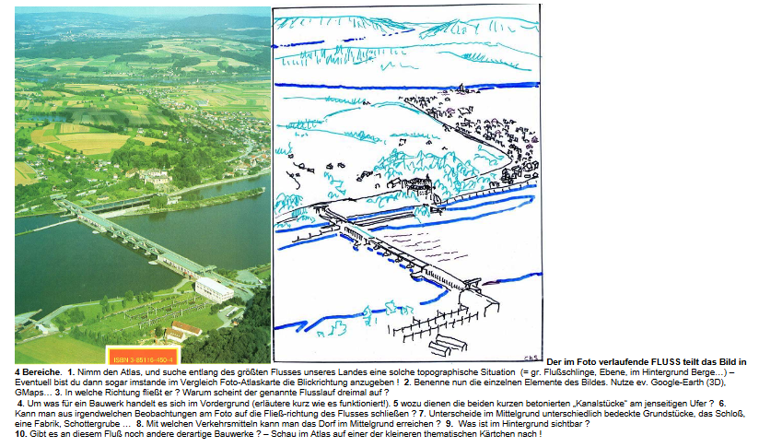
https://fachportal.ph-noe.ac.at/gwk/ HLG Ch. Sitte 2023

Slide 11
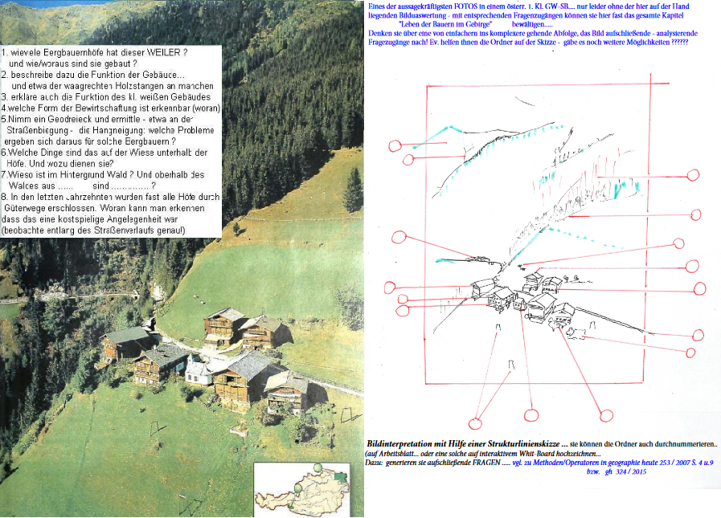

>>> mögl. Form d. Ertragssicherung: MINDMAP...
Geben sie die Hauptäste vor...
Ertragssicherung : MindMap –
geben sie dazu die Hauptäste vor ...
https://fachportal.ph-noe.ac.at/gwk/ HLG Ch. Sitte 2023

Slide 12
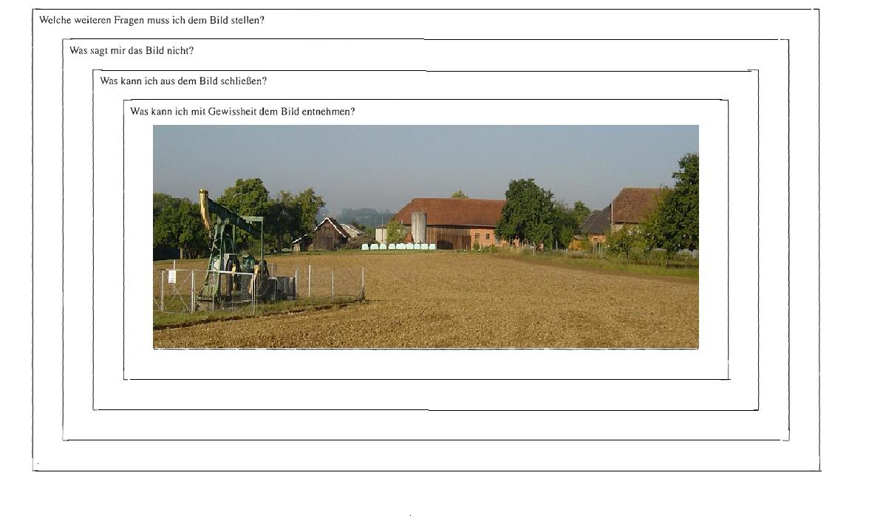
https://fachportal.ph-noe.ac.at/gwk/ HLG Ch. Sitte 2023

Slide 13
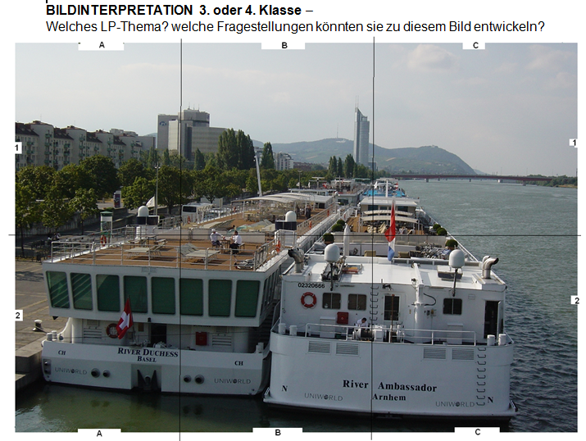
https://fachportal.ph-noe.ac.at/gwk/ HLG Ch. Sitte 2023

Slide 14
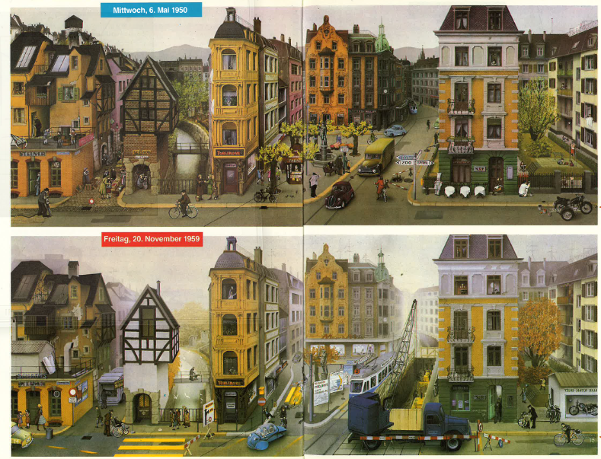
Bildgeschichte ...Veränderung einer Straße beschreiben.... (als Zeitungsbericht?)
https://fachportal.ph-noe.ac.at/gwk/ HLG Ch. Sitte 2023

Slide 15
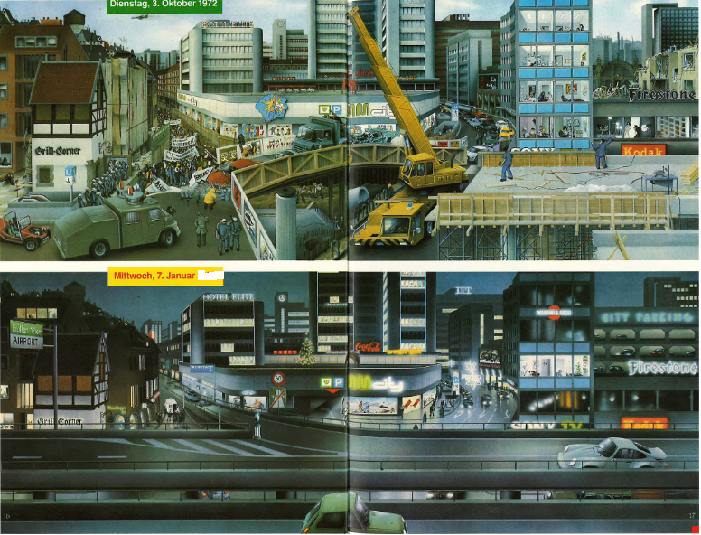
https://fachportal.ph-noe.ac.at/gwk/ HLG Ch. Sitte 2023

Slide 16
WAS noch mit Bildern man in der Klasse machen kann .....
Spurensuche >> siehe auf Moodle >>>
Virtuelle Exkursion >>> „Wien entlang des 43ers“ >>> zT. Spurensuche UND wie man Bilder „abfragen kann“
3.
>>> wir werden uns in der Einheit über
Video oder doch Slideshow
bzw in den Einheiten zur 3. bzw 4. Klasse
noch mit weiteren Anwendungen beschäftigen
https://fachportal.ph-noe.ac.at/gwk/ HLG Ch. Sitte 2023

Slide 17
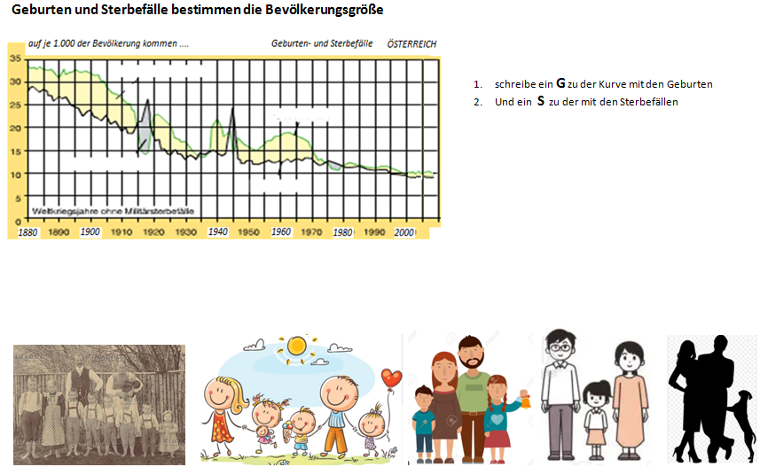
Arbeitsauftrag ein Beispiel – halbfertig „Bild eingebunden“ - an dem sie nun ergänzen sollen:
zB. Ordnen sie die Bilder der Phase im Diagramm zu....
https://fachportal.ph-noe.ac.at/gwk/ HLG Ch. Sitte 2023

Slide 18
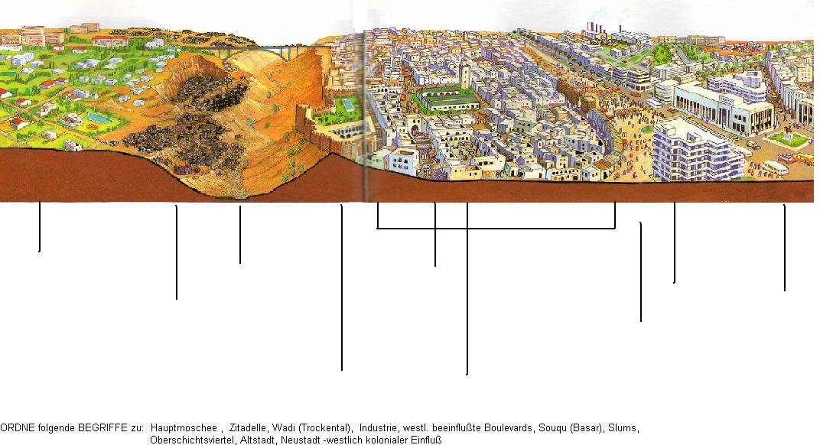
Beispiele...... Foto oder Zeichnung ?
In einer Zeichnung können direkt genau die Elemente betont werden, auf die es ankommt
https://fachportal.ph-noe.ac.at/gwk/ HLG Ch. Sitte 2023

Slide 19
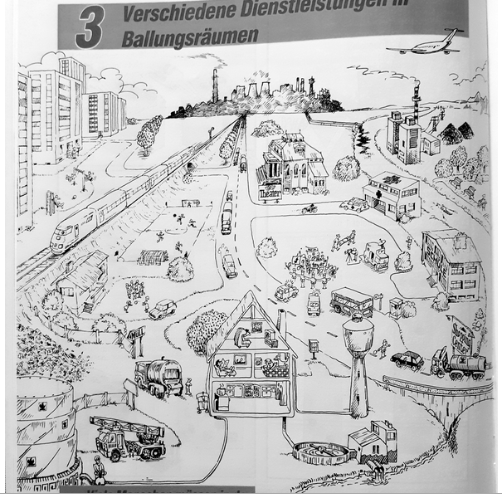
Was kann man hier methodisch noch dazugeben?
Bzw. damit methodisch machen ?
zB.
„was erkennst du?“
Ordner zeichen an den Rand und/od. mit Nr.
od. Liste und Nr setzen lassen
Unterscheiden in technische, soziale Infrastruktur...dazu berufe anführen etc...
Brief schreiben lassen: „was passiert wenn eine davon tagelang ausfällt...“
https://fachportal.ph-noe.ac.at/gwk/ HLG Ch. Sitte 2023

Slide 20
D I A G R A M M E als zweites Element visueller Darstellungsmöglichkeiten
Gleich mal vorweg: Auch zu deren kompetenzorientierten Nutzungen finden sie seit einiger Zeit Beispielsseiten (durchaus unterschiedlicher methodischer Qualität) in den Schulbüchern der S I
W i c h t i g ist hier, insbesondere in der 1. & 2. Klasse, die Berücksichtigung der
Mathematikkenntnisse !!!
ein Tipp zur vertiefenden Nachbereitung etwa in dieser BEd-Arbeit GIEFING 2018 >>
zB ist uns Nichtmathematikern oft nicht bewußt, dass
- x/x Koordinaten erst im 2. Sem der 2. Kl. in M vorkommen
- dass % ebenfalls in der 1. Kl nicht in M sind
(nur Kreisdiagramme „Halbe/Viertel/Achtel – also eingeschränkt)
Alternativen sind der Zahlenstrahl
Balkendiagramme mit 10cm breite (= 100mm Eselsbrücke „Cent“)
Säulendiagramme
https://fachportal.ph-noe.ac.at/gwk/ HLG Ch. Sitte 2023

Slide 21
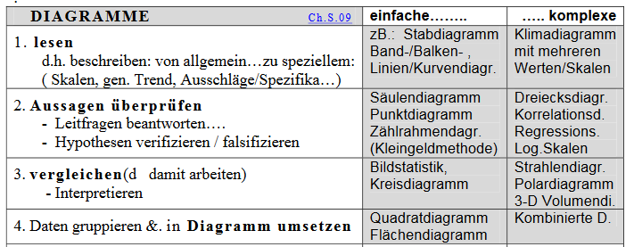
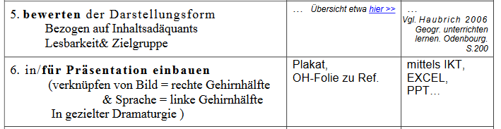
Und für die S I ehe eingeschränkt :
https://fachportal.ph-noe.ac.at/gwk/ HLG Ch. Sitte 2023

Slide 22
Schritte Diagrammarbeit (aus Rinschede (2003 1.A.) Geographiedidaktik UTB S 322-328
Aufnehmen = Betrachten des Diagramms in Stillarbeit
Beschreiben des graph. dargestellten Sachverhalts
Analysieren... ... Erkennen von Zusammenhängen
Anwenden: Übertragen d. aus der Analyse hervorgegangenen Einsichten auf die übergreifende Fragestellung
( + Ch.S.: d.h. auch selber Daten in Diagramme umsetzen können)
Fragen die ich mir als Lehrperson stellen sollte:
Textliche Beschreibung oder Tabelle ....oder doch ein Diagramm ?
Welchen Diagrammtyp ? >> siehe M 1.&2.Kl....
Welche Fragestellungen ?
Beschreiben „von außen nach innen...“ d.h. ......
Welche Aussage zeigt ein erster Blick (zB Trend einer Kurve, Verteilung...) = grob
Will ich weitere tiefere Analysen anstellen...zB. „warum....ist...?“
Will ich das Diagramm mit anderen vergleichen ?
Will ich das Diagramm vorgeben ....oder (ein einfaches) zeichnen lassen?
Tipp: Heft A 4 kariert!
9. .... Oder sollen die SuS (bzw einige) selber eine Lösung finden.....
https://fachportal.ph-noe.ac.at/gwk/ HLG Ch. Sitte 2023

Slide 23
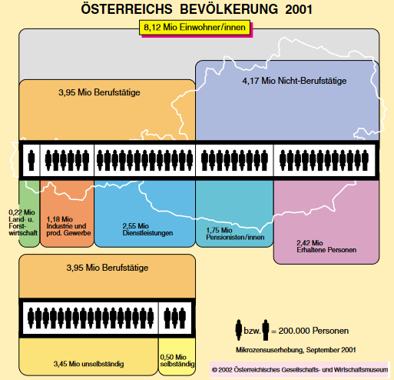
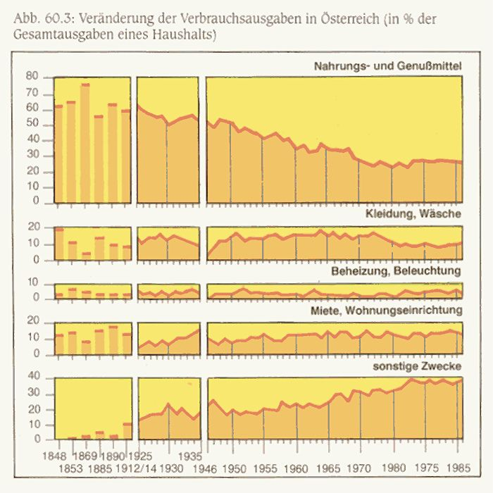
https://fachportal.ph-noe.ac.at/gwk/ HLG Ch. Sitte 2023

Slide 24
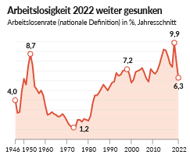
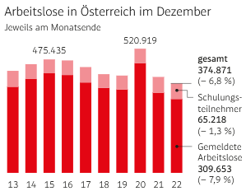
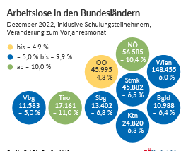
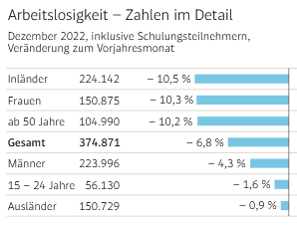
1
Ü b u n g
Generieren sie Fragen zu diesem Material....
Bzw..
Was würden sie sonst noch
dazugeben ?
Aus https://www.sn.at/wirtschaft/oesterreich/arbeitslosigkeit-in-oesterreich-knapp-375-000-personen-zu-jahresende-arbeitslos-gemeldet-132011179
2
3
4
Aus https://www.derstandard.at/story/2000142224314/dezember-arbeitslosigkeit-liegt-bei-7-4-prozent
https://www.nachrichten.at/wirtschaft/vier-prozent-arbeitslose-in-oberoesterreich-nur-salzburg-ist-besser;art15,3768417
https://fachportal.ph-noe.ac.at/gwk/ HLG Ch. Sitte 2023

Slide 25
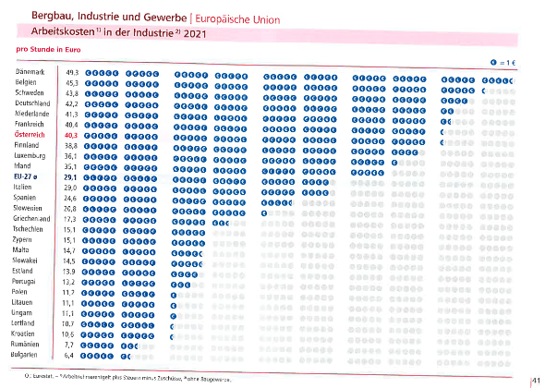
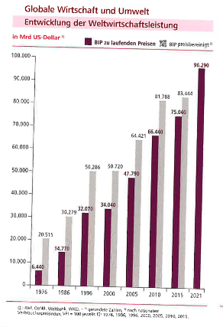
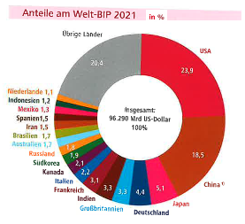
https://fachportal.ph-noe.ac.at/gwk/ HLG Ch. Sitte 2023

Slide 26
Zum N a c h t r a g ....wenn sie wollen..... auch als Ergänzung .....
Aus
Online-GW-Didaktik PH-Linz https://gwb.schule.at/course/view.php?id=754#section-4
„Graphicacy“ , Schulung des Umgangs mit graphischer Kommunikation
VIDEO „Literacy-Numeracy-Graphicacy“
https://www.youtube.com/watch?v=7ZvsZtUfQQs (11' – ab 4.15‘‘
https://www.youtube.com/watch?v=D7Y4Ev7ml-w
(ev. weiter hier ein kl. engl. Text dazu )
ergänzend FOLIE 3 : Graph. Informationen >>
https://fachportal.ph-noe.ac.at/gwk/ HLG Ch. Sitte 2023

